Slide 1
Universidad Veracruzana
Facultad de Ingeniería en Electrónica y Comunicaciones
Región Poza Rica——Tuxpan
Microprocesadores y Microcontroladores
Emulador del procesador MIPS en lenguaje Java
Presenta:
Soto Hernandez Yadid Asiel (zS24006887)
Berman Islas Jose de Jesus (zS24006897)
Damian Bumas Miguel Alejandro (zS24021396)
23 de Octubre de 2026
“Lis de Veracruz: Arte, Ciencia, Luz”

Slide 2
Contenido
Razones tecnicas para elegir el procesador
Arquitectura: PC, ROM, RAM y registros
ISA del procesador y pruebas tecnicas
Codigos implementados y ejecutados

Slide 3
Razones tecnicas para elegir el procesador
01
Por que MIPS · por que un emulador min. 1 – 5

Slide 4
¿Que construimos?
•Emulador de un procesador MIPS de 32 bits, escrito en Java
•Sin librerias externas: 36 clases, 22 de ellas en el nucleo
•5 paquetes: cpu · ejecucion · memoria · alu · instruccion
•Ciclo completo de 5 etapas: IF -> ID -> EX -> MEM -> WB
•5 programas de usuario y 201 pruebas automaticas
•Objetivo: ver por dentro lo que normalmente es una caja negra

Slide 5
Procesador real
Emulador (el nuestro)
•Millones de transistores
•Diseno propiedad industrial y secreto
•Un error cuesta silicio perdido
•No se puede mirar su interior
•Costo y equipo fuera de alcance
•Se construye entero en software
•Registros, memoria y senales a la vista
•Un error es una prueba fallida que se corrige
•Se observa el ciclo instruccion por instruccion
•Mismos conceptos que el hardware real

Slide 6
MIPS frente a las alternativas
Criterio | MIPS (elegido) | RISC-V | x86
Familia | RISC | RISC | CISC
Tamano de instruccion | 32 bits, longitud fija | 32 bits, longitud fija | 1 a 15 bytes, variable
Formatos | 3: R, I y J | 6 | decenas
Especificacion | publica y documentacion clara | abierta y modular | propietaria
¿Se implementa en un curso? | si, decodificador simple | si | no es practico
Tambien valia RISC-V; MIPS gano por su documentacion didactica. x86 (longitud variable + microcodigo) estaba fuera de alcance.

Slide 7
Tres razones tecnicas
•1. Es RISC -> conjunto reducido, todas las instrucciones miden 32 bits
•2. Tres formatos fijos (R, I, J) -> decodificar = máscaras + desplazamientos
•3. Documentacion abierta y didactica -> mismos conceptos que en cualquier CPU
•Contra x86: instrucciones de longitud variable y microcodigo; aqui el decodificador cabria en una pantalla
•Ganancia: se implementa el ciclo completo sin perderse en el formato

Slide 8
Arquitectura del emulador
02
PC · ROM · RAM · registros · memorias de instrucciones y de datos min. 6 – 15

Slide 9
El sistema en 5 paquetes
cpu
ejecucion
memoria
alu
instruccion
CPU
PC
ciclo de 5 etapas
UnidadControl
EjecutorInstrucciones
SenalesControl
MemoriaSistema
ROM · RAM · DiscoDuro
Registros
ALU
OperacionALU
Instruccion · Decodificador
Opcode · Funct
ProgramaBuilder
Fuera del nucleo (usan el nucleo, no lo tocan): ui (ventana grafica) · programas (5) · pruebas (201)
Diagrama de clases completo: docs/diagramas/diagrama_clases_nucleo.png (22 clases en el nucleo)

Slide 10
Mapa de memoria
ROM · texto
RAM · datos
DiscoDuro · disco
0 – 99
100 – 199
200 – 299
100 celdas x 32 bits
100 celdas x 32 bits
100 celdas x 32 bits
instrucciones
datos del programa
persistencia
• Direccion global 0 … 299: una direccion = una palabra de 32 bits
• MemoriaSistema enruta cada acceso al segmento que la contiene (`segmentoDe`) y avisa si la direccion no existe
• El volcado muestra la direccion en decimal y hexadecimal: dir 100 (0x00000064)
• Reglas: ROM bloqueada tras cargar · RAM arranca en 000 · DiscoDuro se guarda y se carga en un archivo

Slide 11
Memoria de instrucciones (ROM)
Memoria de datos (RAM)
•Segmento texto, direcciones 0 – 99
•100 celdas de 32 bits
•Aqui vive el programa (lo que se ensamblo)
•Solo lectura: `ROM.bloquear()` tras cargar
•La CPU busca aqui su instruccion (etapa IF)
•Segmento datos, direcciones 100 – 199
•100 celdas de 32 bits, lectura y escritura
•Se accede solo con lw y sw
•Arranca en 000 (verificado por pruebas)
•DiscoDuro (200 – 299): persistencia en archivo

Slide 12
Registros del procesador
$zero
$at
$v0
$v1
$a0
$a1
$a2
$a3
• 32 registros x 32 bits dentro de la CPU
• `$zero` siempre vale 0: las escrituras se ignoran
• `$v0` = servicio del syscall · `$a0` = argumento
• `$t0–$t9` temporales · `$s0–$s7` salvados
• `$ra` retorno · `$sp` pila · `$fp` marco
• ISA load/store: la aritmetica solo vive en registros
$t0
$t1
$t2
$t3
$t4
$t5
$t6
$t7
$s0
$s1
$s2
$s3
$s4
$s5
$s6
$s7
$t8
$t9
$k0
$k1
$gp
$sp
$fp
$ra
`Registros.escribir(indice, valor)` -> si `indice == 0` la escritura se descarta; `Registros.leer(0)` devuelve siempre 0

Slide 13
PC - Contador de programa
PC = 0
PC = 1
PC = 2
PC = 3
PC = 4
beq / bne / j / jal / jr escriben otra direccion
• Registro de 32 bits: guarda la direccion de la siguiente instruccion
• Se incrementa en cada busqueda; en nuestro emulador +1 celda (en un MIPS real serian +4 bytes)
• Arranca en 0 al encender o reiniciar (`PC.reiniciar()`)
• Circular: si la direccion se sale del mapa (300) vuelve a 0 -> la CPU nunca muere
• Codigo: `src/cpu/PC.java` y `CPU.etapaBusqueda()`

Slide 14
Ciclo de instruccion: 5 etapas
IF
Buscar
ID
Decodificar
EX
Ejecutar
MEM
Memoria
WB
Escribir
instruccion = ROM[PC] · PC = PC + 1
Decodificador separa campos · Unidad de Control -> senales
La ALU calcula · se resuelven ramas y saltos
lw lee · sw escribe · en MemoriaSistema
Llega el resultado · al registro destino
Todo lo que hace un procesador = repetir este ciclo: `CPU.ciclo()` recorre IF -> ID -> EX -> MEM -> WB y suma 1 al contador de ciclos

Slide 15
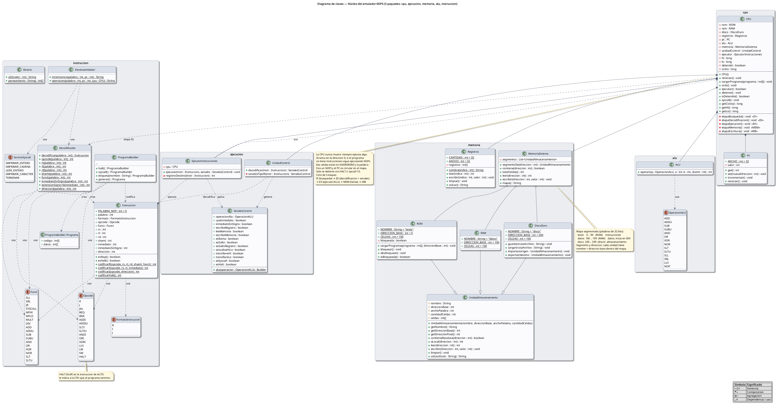
Diagrama de clases del nucleo
22 clases · 5 paquetes · sin librerias externas | docs/diagramas/diagrama_clases_nucleo.png

Slide 16
ISA del procesador y pruebas tecnicas
03
formatos · instrucciones · ALU · syscall · 201 pruebas min. 16 – 30

Slide 17
La ISA es el contrato del procesador
•Interfaz entre el software y el hardware: que puede hacer la CPU
•Define tres cosas: conjunto de instrucciones, registros y modos de direccionamiento
•Programa -> compilador / ensamblador -> ISA -> microarquitectura -> circuitos
•“Quien controla la ISA, controla que se puede construir sobre ella”
•MIPS: especificacion disponible y formatos fijos -> la implementamos completa
•En el codigo: `Opcode`, `Funct`, `FormatoInstruccion` (paquete `instruccion`)

Slide 18
Una instruccion = una palabra de 32 bits
Formato R
opcode
rs
rt
rd
shamt
funct
6
5
5
5
5
6
Formato I
opcode
rs
rt
inmediato 16
6
5
5
16
Formato J
opcode
direccion 26
6
26
opcode = bits 31..26 -> `Decodificador.opcode(palabra)` = `(palabra >>> 26) & 0x3F`
Ejemplo `addi $t0, $zero, 5` -> 001000 00000 01000 0000000000000101
Codigo: `src/instruccion/Decodificador.java` y `Instruccion.codificarR/I/J`

Slide 19
ISA implementada: 33 instrucciones
Formato | Opcode | Instrucciones | #
R | 0x00 | add addu sub subu and or xor nor slt sltu sll srl mult div mfhi mflo jr syscall | 18
I | 0x04, 0x05, 0x08 – 0x0F, 0x23, 0x2B | beq bne addi addiu slti sltiu andi ori xori lui lw sw | 12
J | 0x02, 0x03 | j jal | 2
Emulador | 0x3F | halt (operacion de parada propia) | 1
En formato R el opcode vale 0 y la operacion concreta la decide el campo funct (6 bits). Lista completa: `docs/instrucciones.md`

Slide 20
0x00 · la operacion 0 (NOP)
0x3F · HALT (operacion de parada)
•Palabra `0000…0000` -> opcode 0x00 (tipo R) + funct 0x00 (`sll`)
•El resultado va a `$rd = $0` -> se ignora -> no pasa nada
•Toda celda vacia vale 0, asi que es un NOP gratis
•Por eso la CPU nunca muere: siempre hay algo que ejecutar
•`Instruccion.PALABRA_NOP = 0`
•Instruccion propia del emulador (no existe en el MIPS real)
•`UnidadControl` -> senal `halt()` -> `Ejecutor` -> `cpu.detener()`
•`detenido = true` y el ciclo ya no avanza
•Alternativa: syscall con `$v0 = 10` (terminar)
•Red: `LIMITE_CICLOS_SEGURIDAD = 100000`

Slide 21
ALU (Paso 2)
Familia | Operaciones
Aritmetica | ADD ADDU SUB SUBU
Logica | AND OR XOR NOR
Comparacion | SLT SLTU (1 si es menor, si no 0)
Desplazamiento | SLL SRL
Especial | LUI (imm << 16) · NOP
• Dos operandos de 32 bits + una operacion -> resultado de 32 bits
• MIPS no tiene flags: comparar es `slt` y luego `beq` / `bne`
• Desbordamiento: `add`/`sub` detienen la ejecucion; `addu`/`subu` envuelven
• `mult` y `div` guardan el resultado de 64 bits en HI:LO (`mfhi` / `mflo` lo pasan a un registro)
• Codigo: `src/alu/ALU.java` y `src/alu/OperacionALU.java`
Los programas usan addu / subu / addiu para que nunca se detengan por desbordamiento

Slide 22
syscall: la puerta al sistema operativo
$v0 | Servicio | Argumento
1 | imprimir entero | $a0 = valor
4 | imprimir cadena | $a0 = direccion terminada en 0
5 | leer entero | el resultado se guarda en $v0
11 | imprimir caracter | $a0 = codigo ASCII
10 | terminar programa | - (detiene la CPU)
• En un procesador real es la frontera entre el programa y el SO (entrada y salida en modo usuario); aqui es la consola del emulador
• El servicio va en `$v0`, los argumentos en `$a0` -> `CPU.syscall()` (`src/cpu/CPU.java`)

Slide 23
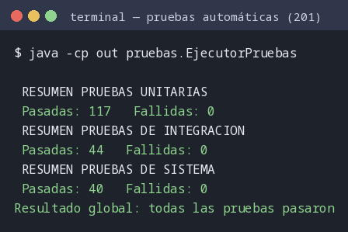
Pruebas tecnicas: 201, todas pasan
•117 unitarias: ALU, registros, decodificador, segmentos, HALT
•44 de integracion: ciclo completo, ramas, saltos, syscall
•40 de sistema: los 5 programas con su salida exacta
•Verifican tambien que la CPU nunca muere
•`./probar.sh` -> 201 pruebas, 0 fallidas

Slide 24
Codigos implementados y ejecutados
04
5 programas de usuario + evidencia de ejecucion min. 30 – 45

Slide 25
Los 5 programas de usuario
Programa | Que hace | Salida real | Ciclos
sumatoria | suma de 3 a 10 | Sumatoria de 3 a 10 = 52 | 68
factorial | 7! | Factorial de 7 = 5040 | 63
integral | 1²+2²+3²+4² (rectangulos) | … desde x=1 hasta x=5 = 30 | 56
promedio | vector {4,8,15,16,23} | Promedio = 13 | 123
perceptron | z = Σ x·w + bias, activacion | z = 3 y = 1 | 62
Se arman con `instruccion.ProgramaBuilder` (sin escribir binario a mano) y terminan siempre con `halt()`.

Slide 26
Factorial - 7! = 5040 en 63 ciclos
•Objetivo: factorial de 7 -> 5040
•Comparacion sin flags: `slt` + `bne`
•`mult` + `mflo`: el acumulado pasa por LO
•Bucle con etiqueta resuelto por `ProgramaBuilder`
•Termina con `Impresion.terminar(p)` -> halt
•Codigo: `src/programas/Factorial.java`
p.cargarConstante(T1, 1); // acumulado
p.cargarConstante(T2, 1); // contador i
p.etiqueta("bucle");
p.slt(T3, T0, T2); // 1 si n < i
p.bne(T3, ZERO, "fin_bucle");
p.mult(T1, T2); // acumulado * i
p.mflo(T1);
p.addiu(T2, T2, 1); // i++
p.j("bucle");
p.etiqueta("fin_bucle");
Impresion.entero(p, T1);
Impresion.terminar(p); // halt

Slide 27
Sumatoria - 3 + 4 + … + 10 = 52 en 68 ciclos
•Objetivo: sumar de 3 a 10 -> 52
•Los datos viven en la RAM y se leen con `lw`
•`addu` / `addiu`: nunca provocan desbordamiento
•Bucle que sale con `slt` + `bne` al pasar el final
•Salida por `syscall` 1 y 4 (entero y cadena)
•Codigo: `src/programas/Sumatoria.java`
int dirInicial = p.palabra(3); // en RAM
int dirFinal = p.palabra(10);
p.lwAbs(T0, dirInicial);
p.lwAbs(T1, dirFinal);
p.cargarConstante(T2, 0); // suma
p.mover(T3, T0); // i = inicial
p.etiqueta("bucle");
p.slt(T4, T1, T3); // 1 si final < i
p.bne(T4, ZERO, "fin_bucle");
p.addu(T2, T2, T3); // suma += i
p.addiu(T3, T3, 1); // i++
p.j("bucle");

Slide 28
Integral - 1²+2²+3²+4² = 30 en 56 ciclos
•Objetivo: integral de x² en [1,5] -> 30
•`mult` + `mflo` calculan x·x
•Recorre x de abajo hacia arriba con `addiu`
•Acumula en `T2` y compara con `slt` / `beq`
•El mas corto: 56 ciclos
•Codigo: `src/programas/Integral.java`
p.cargarConstante(T2, 0); // acumulado
p.mover(T3, T0); // x = limite inferior
p.etiqueta("bucle");
p.slt(T4, T3, T1); // 1 si x < superior
p.beq(T4, ZERO, "fin_bucle");
p.mult(T3, T3); // x * x
p.mflo(T4);
p.addu(T2, T2, T4); // suma
p.addiu(T3, T3, 1); // x++
p.j("bucle");
p.etiqueta("fin_bucle");

Slide 29
Promedio - {4,8,15,16,23} = 13 en 123 ciclos
•Objetivo: promedio entero -> 13 (66 / 5)
•Vector en la RAM, se recorre con `lw`
•Dos bucles: imprimir y sumar (el mas largo)
•`div` + `mflo` deja el cociente entero en `T7`
•Direccion base + indice: `addu T6, T4, T1`
•Codigo: `src/programas/Promedio.java`
int dirVec = p.palabra(4); // vector en RAM
p.palabra(8); p.palabra(15);
p.palabra(16); p.palabra(23);
p.etiqueta("sumar");
p.slt(T5, T1, T0); // i < n ?
p.beq(T5, ZERO, "fin_suma");
p.addu(T6, T4, T1); // direccion
p.lw(T6, T6, 0); // lee vector[i]
p.addu(T2, T2, T6); // suma
p.addiu(T1, T1, 1);
p.j("sumar");
p.div(T2, T0); p.mflo(T7); // promedio

Slide 30
Perceptron - z = 3 -> y = 1 en 62 ciclos
•Objetivo: red neuronal minima -> z = 3, y = 1
•Entradas x, pesos w y bias guardados en RAM
•Producto por elemento con `mult` + `mflo`, suma en `T2`
•Activacion escalonada: `slt` + `bne` (si z < 0, y = 0)
•Codigo: `src/programas/Perceptron.java`
int dirX = p.palabra(1); // entradas
p.palabra(1); p.palabra(0);
int dirW = p.palabra(2); // pesos
p.palabra(2); p.palabra(-3);
p.mult(T5, T4); // w[i] * x[i]
p.mflo(T7);
p.addu(T2, T2, T7); // z += ...
p.slt(T3, T2, ZERO); // z < 0 ?
p.bne(T3, ZERO, "imprimir");
p.cargarConstante(T9, 1); // y = 1

Slide 31
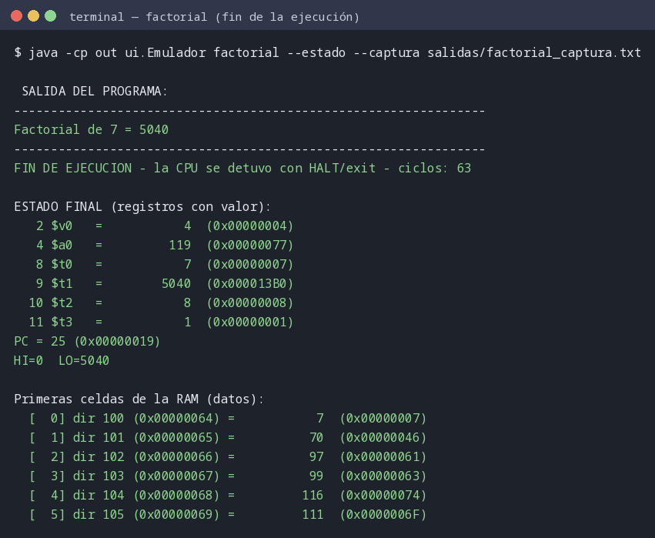
Evidencia de ejecucion
java -cp out ui.Emulador factorial --estado -> 5040 en 63 ciclos, PC = 25, LO = 5040, RAM con el programa

Slide 32
Demo en vivo (3 minutos)
./compilar.sh
java -cp out ui.Emulador factorial --traza --estado
./probar.sh # 201 pruebas, 0 fallidas
./ventana.sh # ventana grafica
•`--traza` imprime cada ciclo: PC y codigo de la instruccion en hexadecimal
•`--estado` vuelca registros, PC, HI/LO y el mapa de memoria al final
•Ventana: “Ejecutar 1 ciclo” muestra la instruccion, sus senales de control y el PC siguiente; `Ctrl+Intro` ejecuta un ciclo
•Todo el estado queda en `salidas/*_captura.txt` (evidencia de la practica)

Slide 33
Conclusiones
•MIPS fue buena eleccion: ISA reducida, 3 formatos fijos y documentacion clara
•Nucleo modular: agregar una instruccion toca 4 archivos y nada mas
•La CPU nunca muere: arranca en 0, las celdas vacias son NOP y solo `halt` o syscall 10 la paran
•201 pruebas + 5 programas con salida exacta = evidencia de que funciona
•Java permite modelar la circuiteria (bits, registros, senales) sin perder claridad

Slide 34
Trabajo futuro
•Pipeline: las 5 etapas en paralelo y sus riesgos (datos y de control)
•Mas instrucciones: `lb` / `sb`, `lui` completo, multiplicacion de 64 bits
•Interrupciones y excepciones: el desbordamiento como excepcion real
•Cache y segmentacion de la memoria (hoy es un mapa plano de 300 celdas)
•Ensamblador de texto: archivo `.s` -> binario, con etiquetas y directivas

Slide 35
Gracias
¿Preguntas? · Emulador del procesador MIPS en Java

